Slide 1
100 баллов для победы
Подготовила: Тормосова Марина 9 «Б»

Slide 2

Экзамены – это испытание. Всю жизнь все непрерывно сдают экзамены: преодолевают страх, защищают, переплывают, изучают, принимают решения. Чем больше преодолено в прошлых испытаниях, тем лучше человек подготовлен к очередным из них.
Notes:
Экзамены – это испытание. Всю жизнь все непрерывно сдают экзамены: преодолевают страх, защищают, переплывают, забираются, изучают, принимают решения. Чем больше преодолено в прошлых испытаниях, тем лучше че-ловек подготовлен к очередным из них.

Slide 3

Очень важный аспект - стабилизация эмоционального состояния перед экзаменами
Саморегуляция эмоционального состояния
Методы самопомощи в ситуации стресса
Саморегуляция познавательной деятельности
Универсальные «рецепты» повышения эффективности тактики выполнения заданий ЕГЭ
Универсальные «рецепты» повышения эффективности
тактики выполнения заданий в ходе ЕГЭ

Slide 4
Рекомендации психолога
- как готовиться к экзамену
Сначала подготовь место для занятий.
Можно ввести в интерьер комнаты желтый и фиолетовый цвета.
Составь план занятий.
Начни с теории, а затем перейти на тестовые задания и задачи. Решение сложных задач не оставляй «на потом».
Чередуй занятия и отдых.
В процессе непосредственной подготовки к экзамену задействуй разные виды памяти: зрительную (чтение), слуховую (чтение вслух или запись на аудио), моторную (переписывание формул, материала).
Готовясь к экзаменам, никогда не думай о том, что не справишься с заданием, а напротив, мысленно рисуй себе картину триумфа!

Slide 5
Отдельный вопрос - шпаргалки.
Написание шпаргалки – это просто очень полезный психологический ритуал, так как не только активизирует механическую память, но и даёт чувство защиты.
При написании «шпоры» вы гораздо лучше запомните материал. Дело тут в особых свойствах памяти. Она подразделяется множество типов, из которых нам сейчас важны четыре:
зрительная - запоминание увиденного;
слуховая - запоминание услышанного;
моторная - запоминание движений;
ассоциативная память - запоминание по ассоциации с чем-то хорошо известным.
Чем больше типов памяти принимает участие в процессе заучивания - тем больше шансов это запомнить. Написание шпаргалки позволяет задействовать зрительную и моторную память. А если вы при этом станете диктовать себе вслух - подключится еще и слуховая. Что же касается ассоциативной памяти - она особенно хороша при запоминании дат.
Выполняй как можно больше различных опубликованных тестов по предмету. Эти тренировки ознакомят тебя с конструкциями тестовых заданий.

Slide 6

Правила сохранения знаний.
Выделите то, что нужно запомнить.
Отвлекитесь от постороннего, сосредоточьтесь на том, что надо запомнить.
Выделите в объектах главное и второстепенное, найдите связи объектов друг с другом, используйте мнемотехнику.
В сложном материале обязательно выделяйте смысловые вехи.
Систематически повторяйте и воспроизводите материал, который запомнили.
В случае затруднений вспомните обстановку заучивания, идите от отдельного факта к системе или от более общих знаний, необходимым в данный момент.

Slide 7
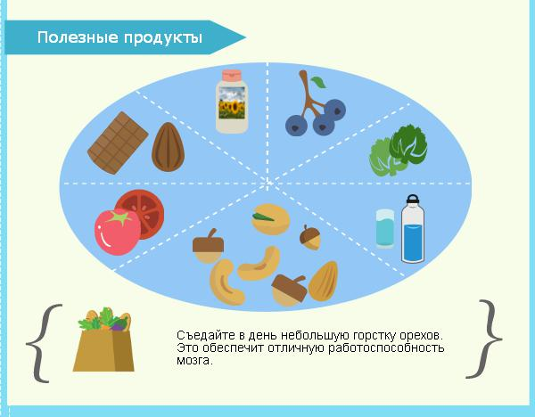
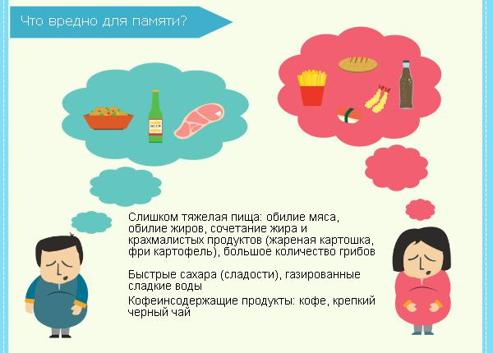
Правильное питание способствует лучшей обучаемости
Продукты для улучшения памяти и работы мозга

Slide 8

Накануне экзамена:
В день перед экзаменом экзамена не учи ничего нового! Потрать первую половину дня на повторение того, что ты хуже всего помнишь. Во второй половине дня отложи учебники и отдохни. Хорошо, если это будет отдых на улице, а не перед компьютером.
Вечером накануне экзамена соверши получасовую или часовую прогулку, это поможет быстрее уснуть. Перед экзаменом обязательно хорошо выспись.
Не принимай никаких лекарств, а также не пей много кофе. Нервная система и так будет в напряжении в день экзамена, поэтому незнакомые таблетки, энергетики и кофе могут привести к обратным последствиям: к вялости, сонливости, трудностям с мышлением.
Постарайся перекусить с утра: мозгу нужны углеводы для полноценной работы.
В пункт сдачи экзамена ты должен явиться, не опаздывая, лучше за полчаса до начала тестирования. При себе нужно иметь пропуск, паспорт (не свидетельство о рождении) и несколько (про запас) гелевых или капиллярных ручек с черными чернилами.

Slide 9
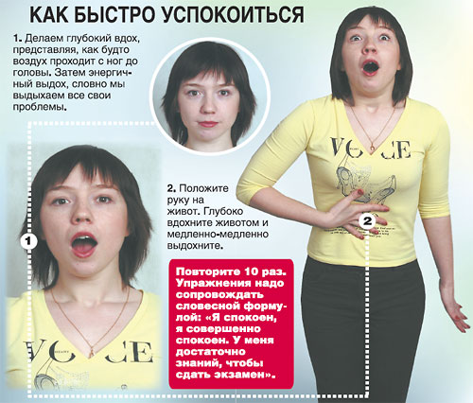
Упражнения для снятия стресса, тревоги.
Выполни дыхательные упражнения для снятия напряжения:
— сядь удобно,
— глубокий вдох через нос (4—6 секунд),
— задержка дыхания (2—3 секунды).
- медленный выдох.
самое простое упражнение - сделать выдох длиннее вдоха.
Сделайте глубокий вдох и задержите дыхание – грудные мышцы напряжены. Почувствуйте это напряжение, а затем сделайте резкий выдох, расслабьте грудную клетку, повторите три раза.

Slide 10

Позитивные установки:
Я готов к экзамену.
Я занимаю своё рабочее место и сосредоточенно начинаю читать задание.
При возникновении беспокойства я дышу медленно и глубоко. Я сделал всё, чтобы подготовиться к экзамену. Ко мне возвращается спокойствие.
Анализирую все задания и выбираю из них те, которые могу сделать сразу и легко. Проверяю их. Я молодец. Начинаю решать следующее задание. Если задание вызывает трудности – откладываю его. Вернусь к нему позже и решу.
Дышу ровно и спокойно. Это всего лишь экзамен. Я в безопасности.

Slide 11
УДАЧИ НА ЭКЗАМЕНЕ!!!

